Slide 1
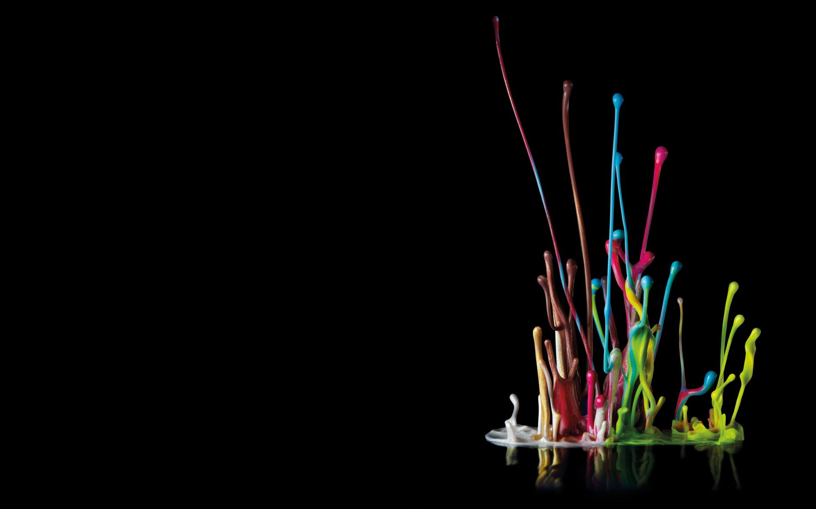
«Современный батик»
Выполнила:
Ученица 5а класса - Сединова Валерия
Руководитель : учитель ИЗО Андреева Е.П.

Slide 2
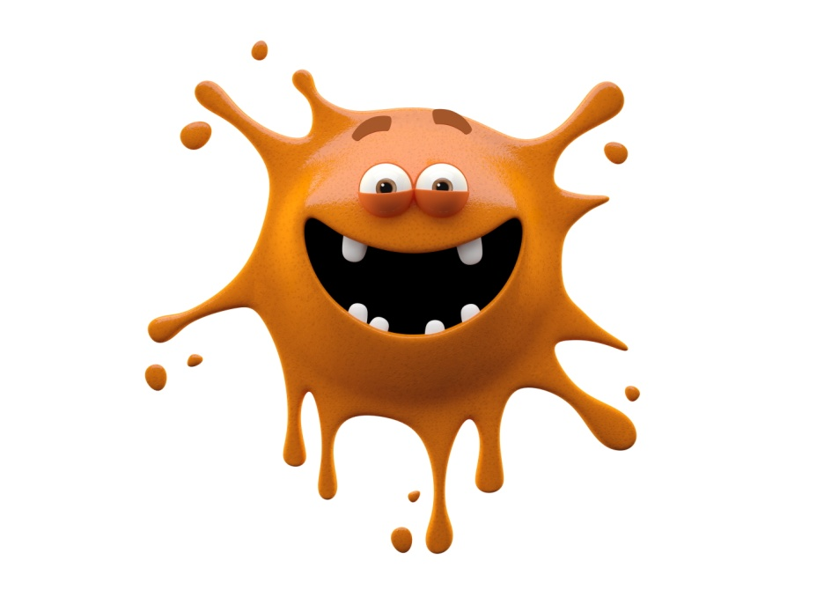
введение.
Мне нравится рисовать. Летом я рисую пейзажи за окном и натюрморт из цветов с клумбы возле дома. Мне захотелось попробовать что-то новое. Тогда я решила попробовать рисовать в новой технике - батик. Но не просто рисовать на листе, а разрисовать футболку. Итак ,за дело!

Slide 3
ЦЕЛЬ ПРОЕКТА:
Оформить футболку в технике батик...

Slide 4
ЗАДАЧИ ПРОЕКТА:
Изучить историю возникновения батика
Подобрать инструменты и материалы
Совершенствовать свои навыки и способности.

Slide 5
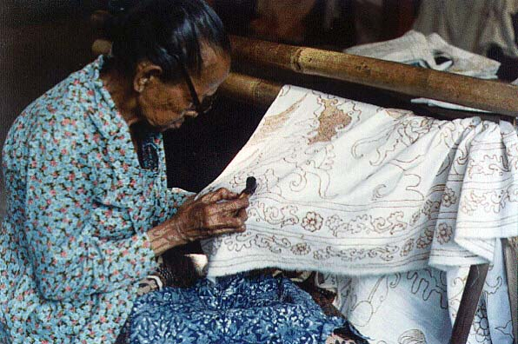
НЕМНОГО ИСТОРИи :
Наиболее ранние сведения об окраске тканей в мировой литературе относятся к I веку н.э. Плиний Старший дал в одной из своих книг описание способа окраски, который применялся в Египте: «В Египте окрашивают одежды удивительным способом: после того, как белое полотнище расчертят, его пропитывают не красками, но поглощающими краски веществами; когда это сделано, на полотнище не видно ничего, но, погрузив его в котел с горячей краской, в надлежащее время вынимают окрашенным».

Slide 6
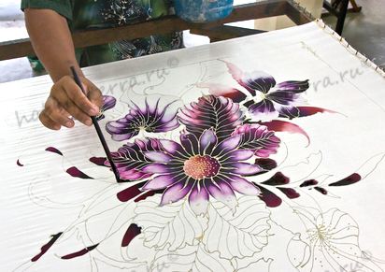
НЕМНОГО ИСТОРИи :
Как видим, описание очень похоже на современные определения батика. Ручная роспись шелковых и хлопчатобумажных тканей возникла у нас в стране сравнительно недавно :в конце 20-х - начале 30-х годов. В отличие от большинства других художественных ремесел, здесь нет прочно сложившихся традиций и прямых преемственных связей с крестьянским бытовым искусством или с каким-либо определенным художественным промыслом России.

Slide 7
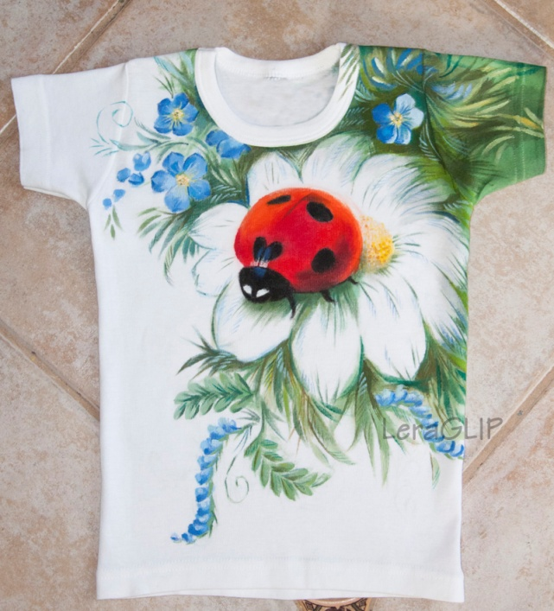
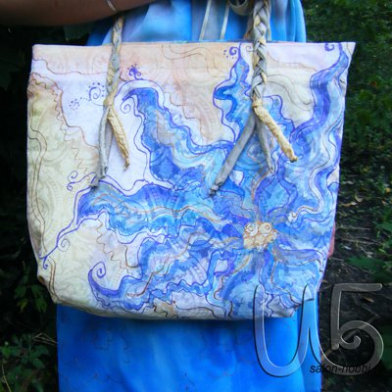
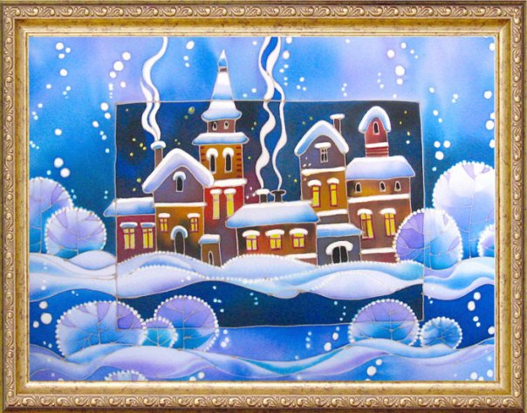
Звездочка обдумывания
Сначала у меня возникло несколько идей:
1.-Сумка .Но у меня не было подходящей сумки дома.
2.-Футболка . У меня как раз дома есть пара белых футболок.
3.- Картина. Для меня этот вариант показался скучным, хочется чего-то необычного.
Я решила остановиться на варианте №2. Он мне по душе и
дома есть все материалы для выполнения проекта.
2
1
3

Slide 8
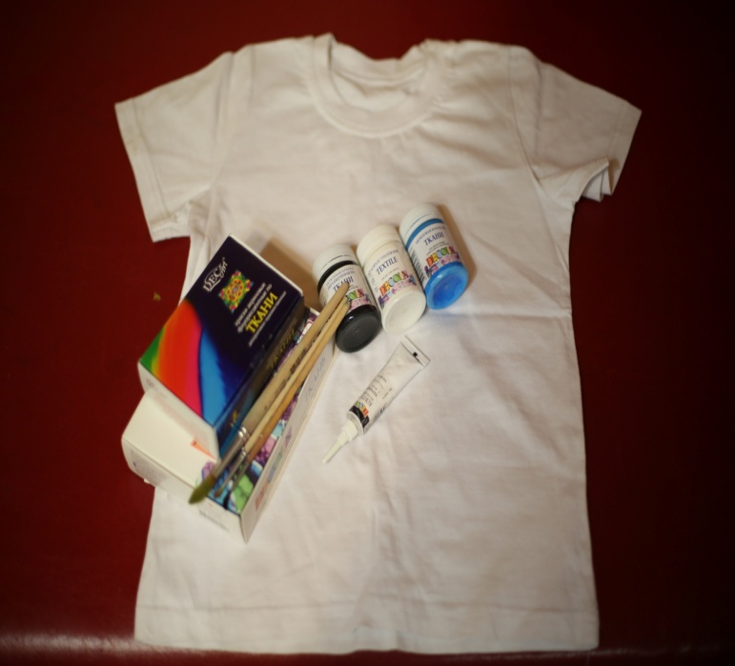
ИНСТРУМЕНТЫ И МАТЕРИАЛЫ
Футболка белая
Краски для батика
Контур бесцветный
Кисти
Подложка
Карандаш

Slide 9
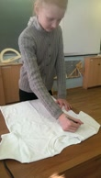
ПОСЛЕДОВАТЕЛЬНОСТЬ ВЫПОЛНЕНИЯ:
1.Нанести рисунок на ткань
2.Обвести линии бесцветным контуром

Slide 10
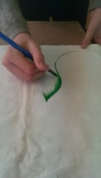
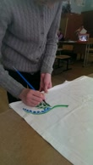
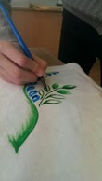
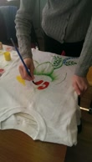
ПОСЛЕДОВАТЕЛЬНОСТЬ ВЫПОЛНЕНИЯ:
3. Закрасить фон основных деталей
4. Выполнить прорисовку деталей.
ото

Slide 11
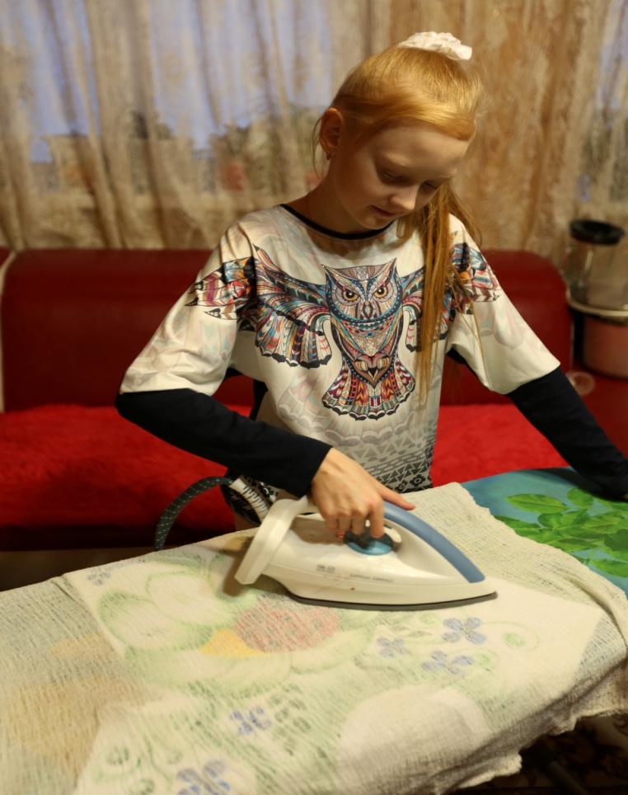
ПОСЛЕДОВАТЕЛЬНОСТЬ ВЫПОЛНЕНИЯ:
5. Прогладить утюгом через ткань рисунок для закрепления рисунка.

Slide 12
ЭКОНОМИЧЕСКОЕ ОБОСНОВАНИЕ:
Футболка белая -была у меня дома
Краски для батика -350 рублей
Контур бесцветный- 100 рублей
Кисти- были дома
Общий итог: стоимость моего проекта составила 450 рублей.

Slide 13
ВЫВОД:
Мне очень понравилось работать в новой технике - батик. Я открыла для себя новые возможности. И даже не смотря на то, что на мой проект я затратила немало средств, теперь я могу создать не одну футболку, а целую коллекцию своих «фирменных» футболок. А главное своими руками!

Slide 14
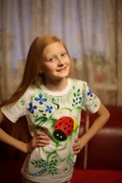
ЗАКЛЮЧЕНИЕ
Красный, синий – креатив, Да и в мыслях позитив, Желтый яркий, черный - белый! Надевай! И бегай смело!

